Slide 1
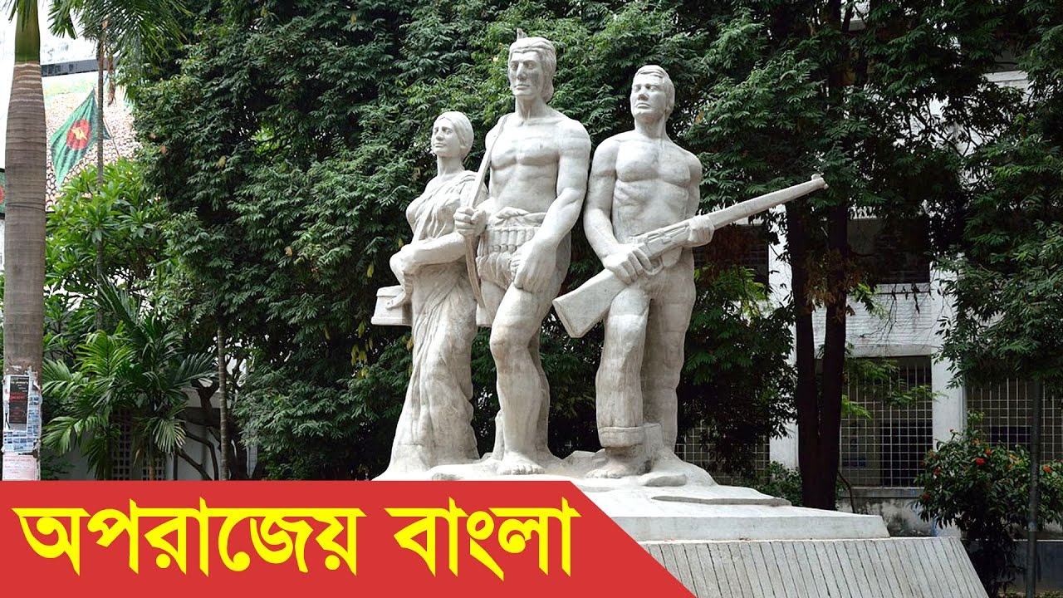
স্বাগতম

Slide 2
শিক্ষক পরিচিতি
দেওয়ান মোঃ শফিকুল ইসলাম
সহকারী অধ্যাপক
সমাজকর্ম বিভাগ
আটিয়া মহিলা মহাবিদ্যালয়
দেলদুয়ার, টাঙ্গাইল।
মোবাইলঃ 01792-636476
ইমেইলঃ dewaniswr87@gmail.com

Slide 3
পূর্বজ্ঞান যাচাই
শ্রেণী- দ্বাদশ
বিষয়- সমাজকর্ম ২য় পত্র (৮ম অধ্যায়)
তারিখ – ১১/০৩/২০২১

Slide 4
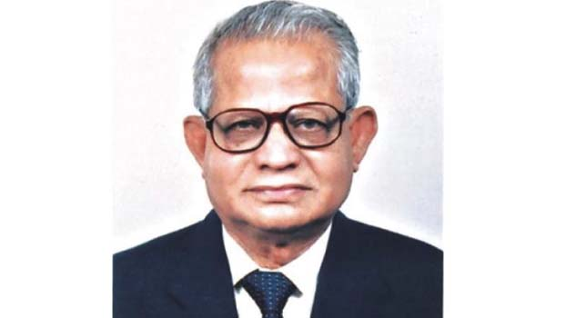
পাঠ ঘোষণা
► সমাজকর্ম শিক্ষায় মাঠকর্ম ও অনুশীলন
উপস্থাপনা
মাঠকর্ম হলো তাত্বিক জ্ঞানের বাস্তব প্রয়োগ। যে কোন বিষয়ে জ্ঞানার্জনের পর ব্যবহারিক বা প্রায়োগিক দিক বিবেচনা করে তার কার্যকারিতা প্রকাশ পায়। সমাজকর্ম এমন একটি বিষয় যার কার্যকারিতা নির্ভর করে এর ব্যবহারিক দক্ষতার উপর।
মাঠকর্মের ধারণা (Concept of Practicum)
সমাজকর্ম শিক্ষার অবিচ্ছেদ্য অংশ হলো মাঠকর্ম। সমাজকর্মের ব্যব্যহারিক শিক্ষাকে মাঠকর্ম বা ব্যবহারিক প্রশিক্ষণ বলে।
ঢাকা বিশ্ববিদ্যালয়ের সমাজকল্যাণ ও গবেষণা ইন্সটিটিউটের সাবেক পরিচালক প্রফেসর এম, এ, মোমেন বলেন- “মাঠকর্ম কর্মসূচী হলো একজন ছাত্রকে স্বতন্ত্র পেশাগত কর্ম সম্পাদন এবং দক্ষতা ও যোগ্যতার উন্নয়নের জন্য সাহায্য ও দিকনির্দেশনা প্রদান।” (Field Work programme is designed to help guide a student to develop his skill and competence for his independent professional as functioning and carrying out appropriate responsibilities.)
প্রফেসর এম এ মোমেন
সাবেক পরিচালক
সমাজকল্যাণ ও গবেষণা ইন্সটিটিউট
ঢাকা বিশ্ববিদ্যালয়।

Slide 5
সমাজকর্মে মাঠকর্ম শিক্ষার উদ্দেশ্য (Objective of Field Work in Social Work)
সমাজকর্মে মাঠকর্মের উদ্দেশ্য হলো শিক্ষার্থীদের সমাজকর্মের পদ্ধতিগুলোর যথাযথ ব্যবহারের মাধ্যমে নিজেকে পেশেদার সমাজকর্মী হিসেব গড়ে তোলা।
সামগ্রিকভাবে ব্যবহারিক প্রশিক্ষণ বা মাঠকর্মের উদ্দেশ্যগুলো নিম্নরূপ-
ব্যক্তি, দল ও সমষ্টির সমস্যা সমাধানে সমাজকর্মের পদ্ধতি ও কৌশলের বাস্তব প্রয়োগ।
অর্জিত তাত্ত্বিক জ্ঞান বাস্তবক্ষেত্রে প্রয়োগ এবং দক্ষতা অর্জন।
প্রশিক্ষণ কেন্দ্রের লক্ষ্য, উদ্দেশ্য, বীতি ও কর্মসূচির সাথে একাত্ম হয়ে কার্যক্রমে অংশগ্রহণ করা ও বাস্তব ক্ষেত্রে তা প্রোয়োগ করার দক্ষতা অর্জন।
সমাজকর্মের শিক্ষার্থীর আত্মসচেনতা, নিয়মানুবর্তিতা, কর্তব্যপরায়ণতা, পেশাগত যোগ্যতা ও দক্ষতা অর্জন।
সমাজকর্মের তাত্ত্বিক জ্ঞান ও চলমান সমাজ থেকে অর্জিত জ্ঞানের সমন্বয় সাধন।
এজেন্সির আদর্শ, মূল্যবোধ সম্পর্কে জানা এবং সেইসাথে সমাজকর্মের মুল্যবোধের সুষ্ঠু সমন্বয় সাধন।
সমাজকর্মীর মূল্যবোধ জাগ্রত করা।
সমাজ ও মানুষের বিভিন্ন ধরনের সমস্যা সম্পর্কে জানা।
প্রতিষ্ঠান পরিচালনার দক্ষতা অর্জন করা।
দাপ্তরিক নিয়মকানুন জানা।
রেকর্ডিং, রিপোর্টিং ও মূল্যায়ন প্রতিবেদন রচনার বাস্তব জ্ঞান অর্জন।

Slide 6
মাঠকর্মের নীতিমালা (Principal of Field Work)
মাঠকর্ম অনুশিলনের ক্ষেত্রে মাঠকর্মীকে কিছু নিয়ম-নীতি মেনে চলতে হয়। মাঠকর্মী যেসব নিয়ম-নীতির মাধ্যমে কার কাজ করেন, তাকেই মাঠকর্ম নীতি বলা হয়।
সার্ব্জনীনভাবে মাঠকর্মের যে নীতিমালা অনুসরণ করা হয় সেগুলো নিম্নরূপ-
১। অংশগ্রহণ নীতি- ২। যোগাযোগ নীতি-
৩। লক্ষ্য নির্ধারণ নীতি- ৪। গোপনীয়তার নীতি-
৫। সম্পদের সদ্ব্যবহার নীতি- ৬। সাহায্যার্থীর মূল্যায়ন ও মর্যাদা
৭। নমনীয় কর্মকাঠামো- ৮। পেশাগত সম্পর্ক নীতি-
৯। সবাইকে সমান চোখে দেখা- ১০। আত্মসচেতনতা নীতি-
১১। প্রতিষ্ঠানের লক্ষ্য ও উদ্দেশ্য মেনে চলা- ১২। তত্ত্বাবধায়কদের উপদেশ ও নির্দেশ অনুকরণ-
১৩। মূল্যায়ন নীতি-

Slide 7
মূল্যায়ন
১। মাঠকর্ম কাকে বলে?
২। মাঠকর্ম কোন ধরণের জ্ঞানের বাস্তব প্রয়োগ?
৩। নীতি কাকে বলে?
৪। সমাজকর্মে যোগাযোগ কী?
৫। মাঠকর্মে গোপনীয়তা কী?

Slide 8
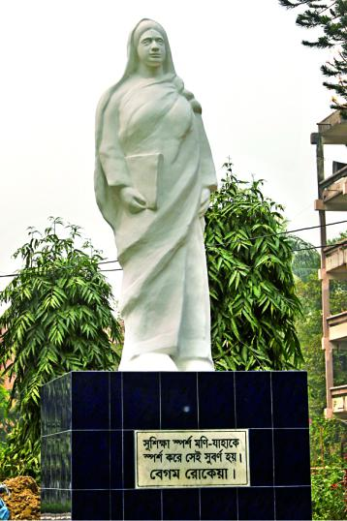
বাড়ির কাজ
মাঠকর্মের উদ্দেশ্য ও নীতিমালা লিখে এসাইনমেন্ট জমা দিবে।

